Slide 1
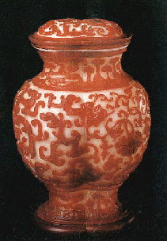
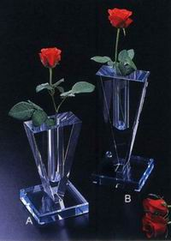
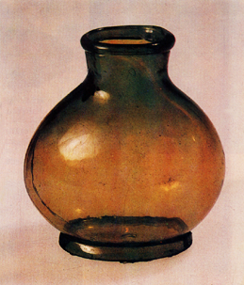
第四章 第一节
硅 无机非金属材料

Slide 2
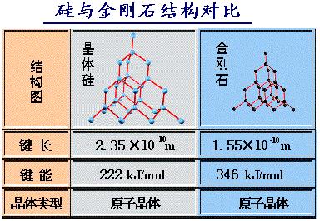
一、 单 质 硅
１.存在和含量：
含量居第二，以化合态存在于矿物和岩石里．
无游离态．
（地壳中元素含量第一是O、第二是Si、第三是Al、第四是Fe )
（空气中：N₂:78% O₂:21% ）
2. 物理性质
灰黑色，有金属光泽，硬而脆的固体
结构类似与金刚石，属原子晶体，熔沸点高，是良好的半导体
硅晶体熔沸点很高硬度很大
（结构类似金刚石）
是半导体

Slide 3
3. 化学性质
常温条件下，与F₂、 HF 、强碱反应:
Si + 2F₂ = SiF₄
Si + 4HF = SiF₄ + 2H₂
Si + 2NaOH +H₂O = Na₂SiO₃ +2H₂
△
Si + O₂ = SiO₂
思 考
能溶解单质硅的是： （ ）
A 、氢氟酸 B、盐酸
C、硫酸 D、NaOH 溶液
AD

Slide 4
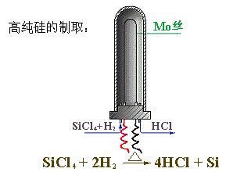
4. 工业上制备高纯硅：
+C +Cl₂ 精馏+H₂
SiO₂ 粗硅 SiCl₄ Si
高纯
高温
高温
高温
高温
SiO₂+2C == 2CO+Si(含杂质的粗硅)
Si+2Cl₂ == SiCl₄
SiCl₄+2H₂==4HCl+Si(纯度高的多晶硅)
生成的液态SiCl₄经精馏、
除硼、砷等，再用H₂还原
高温
高温

Slide 5
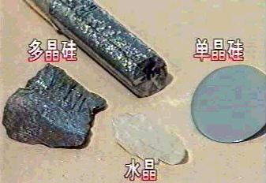
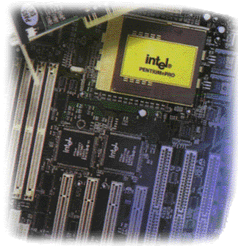
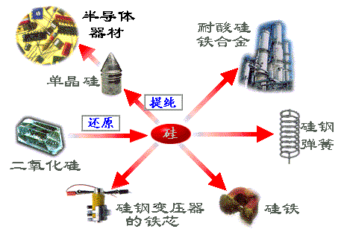

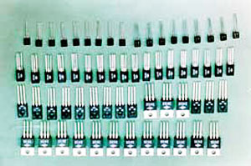
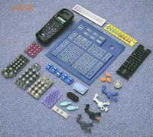
5. 用途
集成电路、晶体管、硅整流器等半导体材料，还可以制成太阳能电池、
硅的合金可用来制造变压器铁芯等。
集成电路 晶体管
硅橡胶

Slide 6
二、二氧化硅
1、存在
硅石、石英、水晶、玛瑙
2、物理性质
坚硬难熔的固体,不溶于水
3、化学性质
不能一步得到
须两步得到
SiO₂ H₂SiO₃
SiO₂是酸性氧化物
SiO₂ + 2NaOH ==== Na₂SiO₃ + H₂O
Na₂SiO₃ + 2HCl = H₂SiO₃ ↓+ 2NaCl
△
SiO₂ + CaO ==== CaSiO₃
4用 途
(1) SiO₂是制造光导纤维的主要原料
(2) 石英制作石英玻璃、石英电子表、石英钟等
(3) 水晶常用来制造电子工业的重要部件、光学仪器、工艺品等
(4) 石英砂常用作制玻璃和建筑材料

Slide 7
判断下列说法的正误，并加以解释
（1）二氧化硅溶于水显酸性
（2）二氧化碳通入水玻璃可得到硅酸
（3）已知高温时，SiO₂ + CaCO₃ = CaSiO₃ +
CO₂↑, 所以硅酸的酸性比碳酸强
（4）因为二氧化硅属于酸性氧化物，所以它
不溶于任何酸
思
考

Slide 8
三、硅酸、硅酸盐
1、硅酸（不溶于水，酸性比碳酸弱）
△
H₂SiO₃ = SiO₂ + H₂O
H₂SiO₃ + 2NaOH = Na₂SiO₃ + 2H₂O
2、硅酸钠
俗称泡花碱，水溶液俗称水玻璃，是无色粘稠的液
体，常作粘合剂、防腐剂、耐火材料
Na₂SiO₃ + 2HCl = H₂SiO₃ ↓+ 2NaCl
Na₂SiO₃ + CO₂ + H₂O = H₂SiO₃↓+ Na₂CO₃

Slide 9
四、硅酸盐简介
水 泥
玻璃
主要
设备
水泥回转窖
玻璃窖
原 料
石灰石
粘土
纯碱、石灰石、石英
反应
原理
复杂的物理
化学变化
高温
Na₂CO₃+SiO₂=Na₂SiO₃+CO₂↑
CaCO₃+SiO₂ = CaSiO₃+CO₂ ↑
高温
主要成分
3CaO•SiO₂
2CaO•SiO₂
3CaO•Al₂O₃
Na₂SiO₃、 CaSiO₃、 SiO₂
Na₂O ·CaO ·6SiO₂

Slide 10
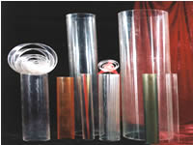
有机玻璃

Slide 11
思 考
能说明碳酸的酸性比硅酸强的事实是： （ ）
A、CO₂通入Na₂SiO₃溶液中生成白色胶状沉淀；
B、CO₂溶于水能生成碳酸而SiO₂不溶于水也不能
生成硅酸；
C、碳酸易溶于水而硅酸难溶于水
D、SiO₂与Na₂CO₃在高温下反应生成Na₂SiO₃和
CO₂

